Slide 1
DevOps практики и инструменты
otus.ru

Slide 2


Меня хорошо видно
&& слышно?

Slide 3
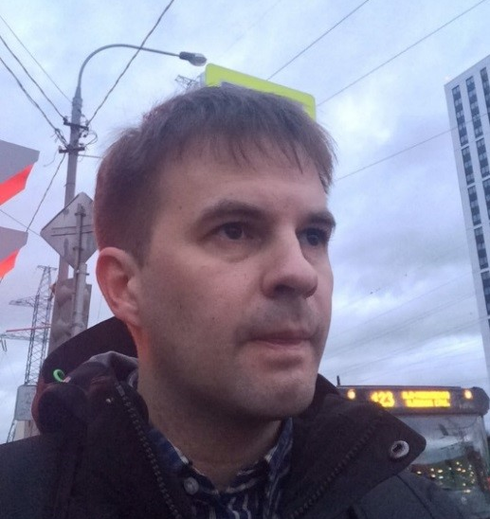
Защита проекта
Тема: Создание процесс непрерывной поставки для приложения с применением практик CI/CD и быстрой обратной связью
Астраханцев Виктор
Должность: специалист QA
Компания: МТС Диджитал
astrviktor@gmail.com
https://github.com/astrviktor

Slide 4
План защиты
Цели проекта
Что планировалось
Используемые технологии
Что получилось
Схемы/архитектура
Выводы

Slide 5
Цели проекта
1. | Проверка и закрепление полученных знаний и навыков
2. | Портфолио для работодателя
3. | Запись в сертификате

Slide 6
Что планировалось
1. | Обеспечить работоспособность сервисов в Docker
2. | Дополнить сервисы в Docker логированием и мониторингом с алертингом
3. | Запустить Gitlab и Gitlab-runner в Yandex Cloud
4. | Настроить манифесты основных и дополнительных сервисов для Kubernetes
5. | Настроить репозитории в Gitlab для инфраструктуры
6. | Настроить репозитории в Gitlab деплоя сервисов в Kubernetes

Slide 7
Используемые технологии
1. | Docker, Dockerfile, Docker-Compose
2. | Packer
3. | Yandex Cloud, YC CLI
4. | Gitlab
5. | Makefile и Shell скрипты

Slide 8
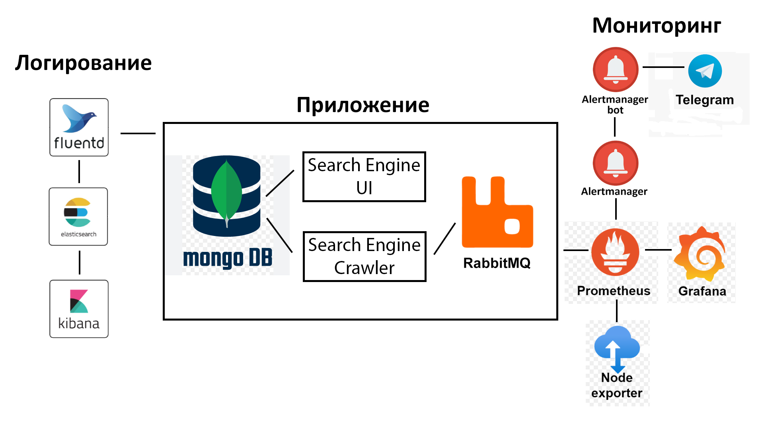
Схема приложения

Slide 9
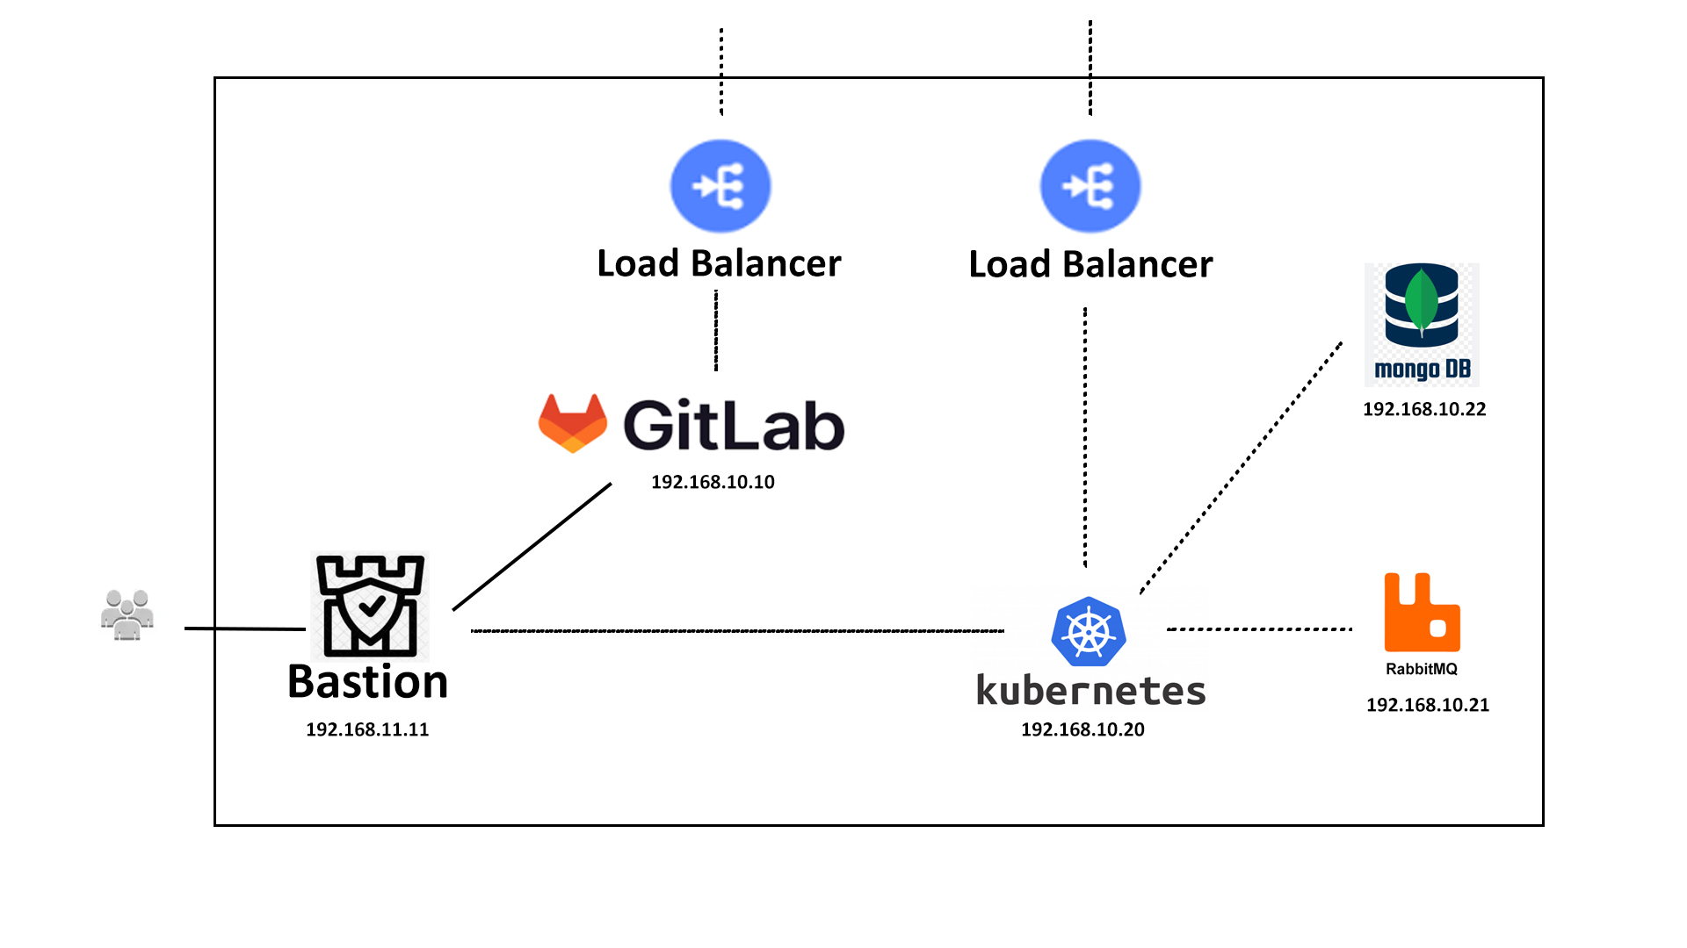
Yandex Cloud

Slide 10
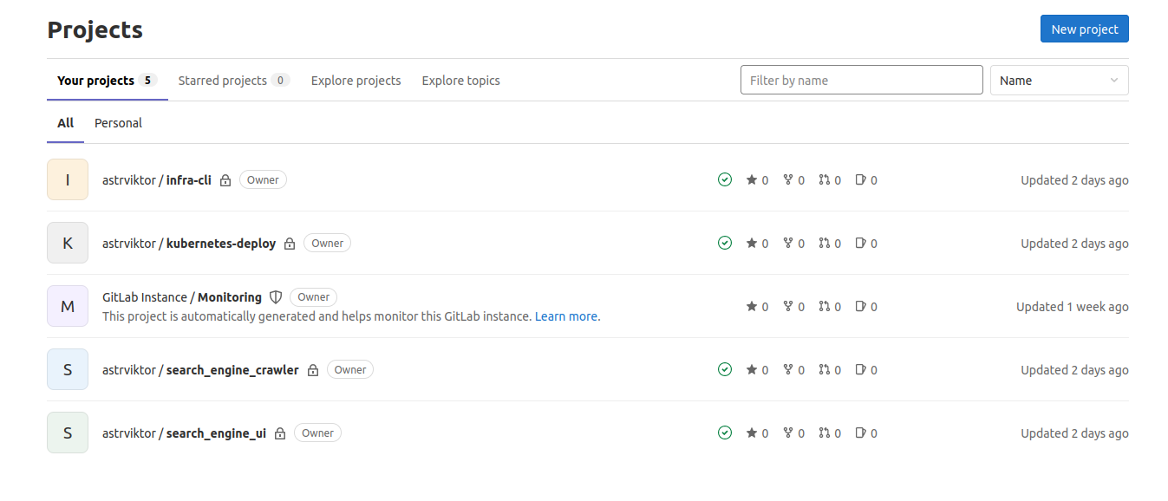
Скриншоты

Slide 11
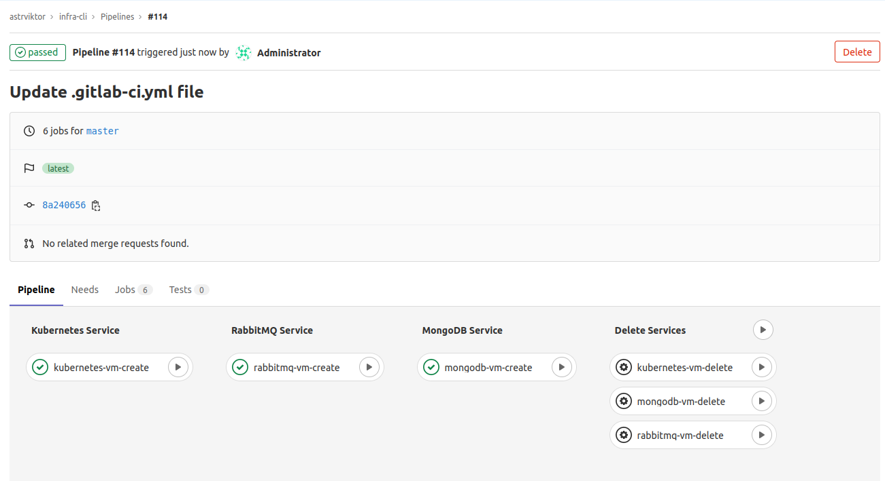
Скриншоты

Slide 12
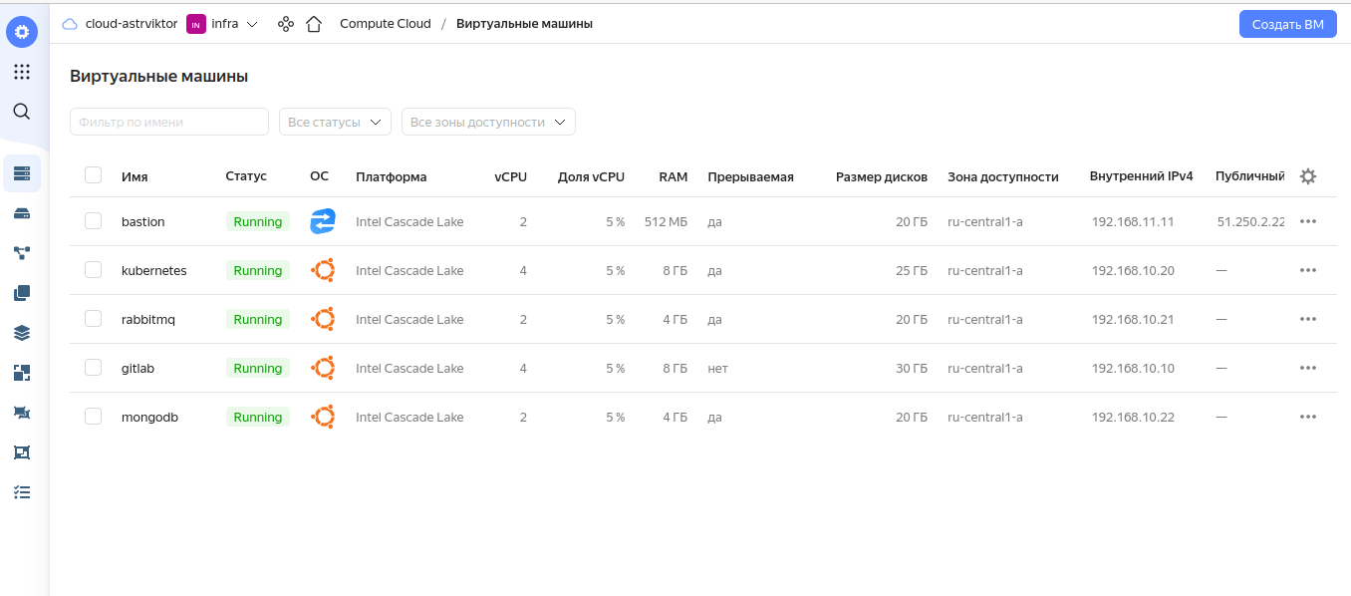
Скриншоты

Slide 13
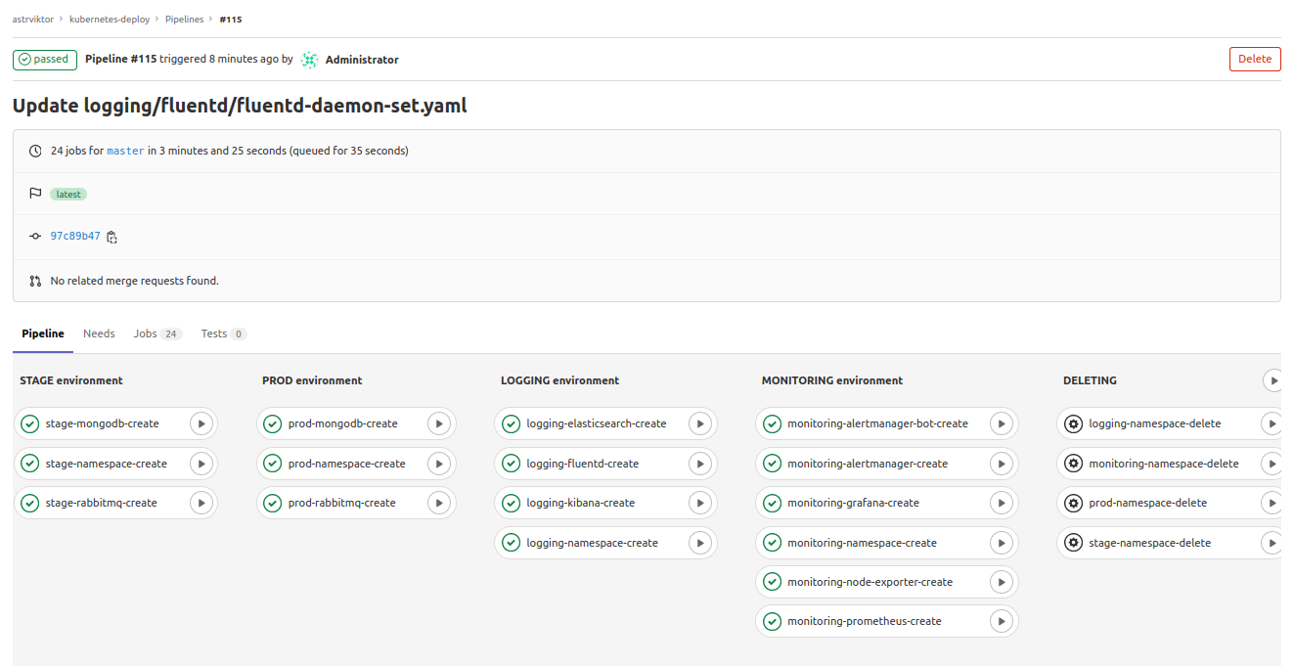
Скриншоты

Slide 14
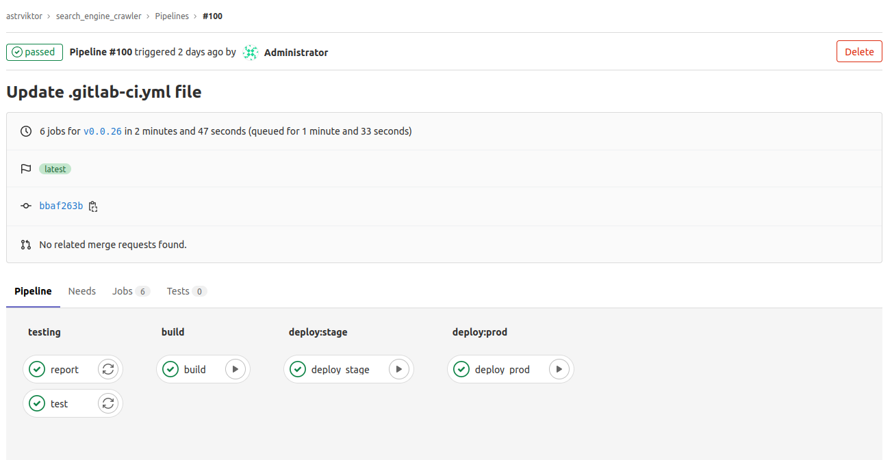
Скриншоты

Slide 15
Выводы и планы по развитию
1. | Задачи проекта выполнены
2. | Дальнейшее развитие проекта:
 | – добавить terraform
 | – добавить ansible
 | – добавить helm charts
 | – добавить harbor

Slide 16
Спасибо за внимание!

